Slide 1

ΑΝΑΠΤΥΞΗ ΕΦΑΡΜΟΓΩΝ ΣΕ ΠΡΟΓΡΑΜΜΑΤΙΣΤΙΚΟ ΠΕΡΙΒΑΛΛΟΝ
Γ΄ τάξη Τεχνολογικής Κατεύθυνσης Ενιαίου Λυκείου

Slide 2

Κεφάλαιο 2 :
Βασικές Έννοιες Αλγορίθμων
Ορισμός αλγορίθμου
Σπουδαιότητα αλγορίθμου
Περιγραφή αναπαράσταση αλγορίθμου
Βασικές συνιστώσες αλγορίθμου
  Δομή ακολουθίας
  Δομή επιλογής
  Διαδικασίες πολλαπλών επιλογών
  Εμφωλευμένες Διαδικασίες
  Δομή επανάληψης
Ανάπτυξη Εφαρμογών σε Προγραμματιστικό Περιβάλλον

Slide 3

Τι είναι αλγόριθμος
Ορισμός
Αλγόριθμοςείναιμιαπεπερασμένησειράενεργειώναυστηράκαθορισμένωνκαιεκτελέσιμωνσεπεπερασμένοχρόνοπουστοχεύουνστηνεπίλυσηενόςπροβλήματος
Παράδειγμα : Αλγόριθμος για τη διαδικασία ενός γεύματος
    να συγκεντρώσουμε τα υλικά,
    να προετοιμάσουμε τα σκεύη μαγειρικής,
    να παρασκευάσουμε το φαγητό,
    να ετοιμάσουμε τη σαλάτα,
    να στρώσουμε το τραπέζι,
    να γευματίσουμε,
    να καθαρίσουμε το τραπέζι, και
    να πλύνουμε τα πιάτα και τα κουζινικά
Ανάπτυξη Εφαρμογών σε Προγραμματιστικό Περιβάλλον

Slide 4
Κριτήρια ενός αλγορίθμου
Είσοδος (input) : δεδομένα είσοδοι στον αλγόριθμο
Έξοδος (output) : αποτελέσματα αλγορίθμων
Καθοριστικότητα (defineteness) : κάθε εντολή καθορίζεται πολύ συγκεκριμένα για τον τρόπο εκτέλεσής της (διαίρεση)
Περατότητα (finiteness) : ο αλγόριθμος τελειώνει μετά από πεπερασμένα βήματα εκτέλεσης. Αλλιώς ονομάζεται υπολογιστική διαδικασία
Αποτελεσματικότητα (effectiveness) : ο αλγόριθμος αποτελείται από μεμονωμένες απλές εντολές
Ανάπτυξη Εφαρμογών σε Προγραμματιστικό Περιβάλλον

Slide 5
Κεφάλαιο 2 :
Βασικές Έννοιες Αλγορίθμων
Ορισμός αλγορίθμου
Σπουδαιότητα αλγορίθμου
Περιγραφή αναπαράσταση αλγορίθμου
Βασικές συνιστώσες αλγορίθμου
  Δομή ακολουθίας
  Δομή επιλογής
  Διαδικασίες πολλαπλών επιλογών
  Εμφωλευμένες Διαδικασίες
  Δομή επανάληψης
Ανάπτυξη Εφαρμογών σε Προγραμματιστικό Περιβάλλον

Slide 6

Σπουδαιότητα αλγορίθμων
ΠΛΗΡΟΦΟΡΙΚΗ : H επιστήμη που μελετά τους αλγόριθμους από τις σκοπιές:
Υλικού (hardware). Η ταχύτητα εκτέλεσης ενός αλγορίθμου επηρεάζεται από τις διάφορες τεχνολογίες υλικού
Γλωσσών Προγραμματισμού (programming languages). Το είδος της γλώσσας προγραμματισμού που χρησιμοποιείται (δηλαδή, χαμηλότερου ή υψηλότερου επιπέδου) αλλάζει τη δομή και τον αριθμό των εντολών ενός αλγορίθμου. Οι γλώσσες χαμηλότερου επιπέδου είναι ταχύτερες
Θεωρητική (theoretical). Η εξέταση του ερωτήματος για το αν πράγματι υπάρχει ή όχι κάποιος αποδοτικός αλγόριθμος για την επίλυση ενός προβλήματος
Αναλυτική (analytical). Μελετώνται οι υπολογιστικοί πόροι που απαιτούνται από έναν αλγόριθμο
Ανάπτυξη Εφαρμογών σε Προγραμματιστικό Περιβάλλον

Slide 7
Κεφάλαιο 2 :
Βασικές Έννοιες Αλγορίθμων
Ορισμός αλγορίθμου
Σπουδαιότητα αλγορίθμου
Περιγραφή αναπαράσταση αλγορίθμου
Βασικές συνιστώσες αλγορίθμου
  Δομή ακολουθίας
  Δομή επιλογής
  Διαδικασίες πολλαπλών επιλογών
  Εμφωλευμένες Διαδικασίες
  Δομή επανάληψης
Ανάπτυξη Εφαρμογών σε Προγραμματιστικό Περιβάλλον

Slide 8
Περιγραφή & αναπαράσταση αλγορίθμων
Ελεύθερο κείμενο (free text): ανεπεξέργαστος και αδόμητος τρόπος παρουσίασης αλγορίθμου (παραβίαση αποτελεσματικότητας)
Διαγραμματικές τεχνικές (diagramming techniques): γραφικός τρόπος παρουσίασης του αλγορίθμου (διάγραμμα ροής)
Φυσική γλώσσα (natural language): περιγραφή κατά βήματα (παραβίαση της καθοριστικότητας)
Κωδικοποίηση (coding): πρόγραμμα γραμμένο είτε σε ψευδογλώσσα είτε σε προγραμματιστικό περιβάλλον που όταν εκτελεσθεί θα δώσει τα ίδια αποτελέσματα με τον αλγόριθμο
Ανάπτυξη Εφαρμογών σε Προγραμματιστικό Περιβάλλον

Slide 9
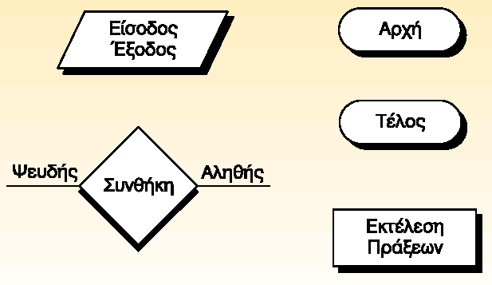
Σύμβολα διαγράμματος ροής
Ανάπτυξη Εφαρμογών σε Προγραμματιστικό Περιβάλλον

Slide 10

Περιγραφή & αναπαράσταση αλγορίθμων
Παράδειγμα αναπαράστασης
αλγορίθμου με διάγραμμα ροής
ΑΡΧΗ
Διάβασε a Εκτύπωσε a
ΝΑΙ
a > 0
ΟΧΙ
ΤΕΛΟΣ
Ανάπτυξη Εφαρμογών σε Προγραμματιστικό Περιβάλλον

Slide 11
Περιγραφή & αναπαράσταση αλγορίθμων
Παράδειγμα αναπαράστασης
αλγορίθμου με κωδικοποίηση σε
ψευδογλώσσα
Αλγόριθμος Παράδειγμα
    Διάβασε a, b
    Αν a < b, τότε c  a+ b
    αλλιώς c  a * b
    Τέλος_αν
    Εκτύπωσε c
Τέλος Παράδειγμα
Ανάπτυξη Εφαρμογών σε Προγραμματιστικό Περιβάλλον

Slide 12
Ερωτήσεις
Λάθος





Σ
Λ
Λ
Λ
Ανάπτυξη Εφαρμογών σε Προγραμματιστικό Περιβάλλον

Slide 13
Ερωτήσεις
Σ




Λ
Σ
Λ
Ανάπτυξη Εφαρμογών σε Προγραμματιστικό Περιβάλλον

Slide 14
Ερωτήσεις

 
 
 
 
 
Ανάπτυξη Εφαρμογών σε Προγραμματιστικό Περιβάλλον

Slide 15
Ερωτήσεις

 
χ 
χ 

Ανάπτυξη Εφαρμογών σε Προγραμματιστικό Περιβάλλον

Slide 16
Ερωτήσεις

 
 

 
 
Ανάπτυξη Εφαρμογών σε Προγραμματιστικό Περιβάλλον

Slide 17

Βασικές αλγοριθμικές δομές
Δομή ακολουθίας
Δομή επιλογής
Διαδικασίες πολλαπλών επιλογών
Εμφωλευμένες Διαδικασίες
Δομή επανάληψης
Ανάπτυξη Εφαρμογών σε Προγραμματιστικό Περιβάλλον

Slide 18
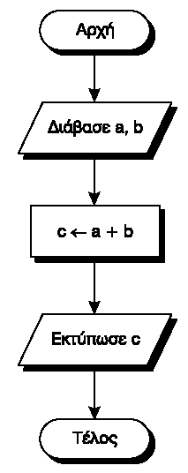
Δομή ακολουθίας
Η ακολουθιακή δομή εντολών (σειριακών βημάτων) χρησιμοποιείται για την αντιμετώπιση απλών προβλημάτων, όπου είναι δεδομένη η σειρά εκτέλεσης ενός συνόλου ενεργειών.
Παράδειγμα 1 : Να διαβασθούν δύο αριθμοί, να υπολογισθεί και να εκτυπωθεί το άθροισμά τους
Αλγόριθμος Παράδειγμα_1
    Διάβασε a, b
    c  a + b
    Εκτύπωσε c
Τέλος Παράδειγμα _1
Ανάπτυξη Εφαρμογών σε Προγραμματιστικό Περιβάλλον

Slide 19
Δομή ακολουθίας



Ανάπτυξη Εφαρμογών σε Προγραμματιστικό Περιβάλλον

Slide 20
Δομή ακολουθίας



Ανάπτυξη Εφαρμογών σε Προγραμματιστικό Περιβάλλον

Slide 21
Δομή ακολουθίας
“”

’“”νίδιοσκοπό
Ο
Ανάπτυξη Εφαρμογών σε Προγραμματιστικό Περιβάλλον

Slide 22
Δομή ακολουθίας

Η



Ανάπτυξη Εφαρμογών σε Προγραμματιστικό Περιβάλλον

Slide 23

Δομή ακολουθίας
Παράδειγμα : Με δεδομένη την ακτίνα, να υπολογισθεί το εμβαδόν του αντίστοιχου κύκλου και το εμβαδόν του τετραγώνου που είναι περιγεγραμμένο στον κύκλο αυτόν
Αλγόριθμος Παράδειγμα_1.1
    Διάβασε aktina
    kyklos  3.14 * aktina * aktina
    plevra  2 * aktina
    tetragwno  plevra * plevra
    Εκτύπωσε kyklos, tetragwno
Τέλος Παράδειγμα _1.1
Ανάπτυξη Εφαρμογών σε Προγραμματιστικό Περιβάλλον

Slide 24
Σύμβολα διαγράμματος ροής

  Α
  Α“”“”
  Λ
Ανάπτυξη Εφαρμογών σε Προγραμματιστικό Περιβάλλον

Slide 25
Σύμβολα διαγράμματος ροής




Ανάπτυξη Εφαρμογών σε Προγραμματιστικό Περιβάλλον

Slide 26
Σύμβολα διαγράμματος ροής




Ανάπτυξη Εφαρμογών σε Προγραμματιστικό Περιβάλλον

Slide 27
Βασικές αλγοριθμικές δομές
Δομή ακολουθίας
Δομή επιλογής
Διαδικασίες πολλαπλών επιλογών
Εμφωλευμένες Διαδικασίες
Δομή επανάληψης
Ανάπτυξη Εφαρμογών σε Προγραμματιστικό Περιβάλλον

Slide 28
Δομή επιλογής
Π

Ανάπτυξη Εφαρμογών σε Προγραμματιστικό Περιβάλλον

Slide 29
Δομή επιλογής


“Α”
“”“”“”“”
Ανάπτυξη Εφαρμογών σε Προγραμματιστικό Περιβάλλον

Slide 30
Δομή επιλογής
Η
Α
Ανάπτυξη Εφαρμογών σε Προγραμματιστικό Περιβάλλον

Slide 31
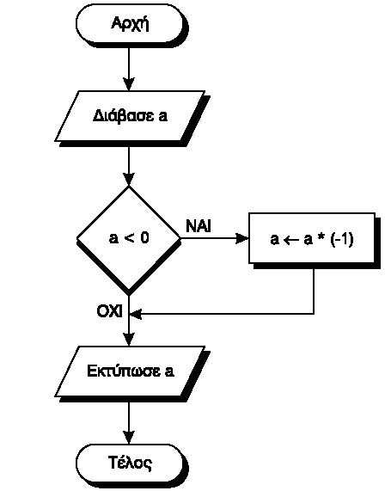
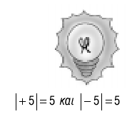
Δομή επιλογής
Παράδειγμα 2 : Να διαβαστεί ένας αριθμός και να εκτυπωθεί η απόλυτη τιμή του
Η δομή της επιλογής χρησιμοποιείται στις περιπώσεις που χρειάζεται να λαμβάνονται κάποιες αποφάσεις με βάση κάποια δεδομένα κριτήρια, που μπορεί να είναι διαφορετικά για κάθε διαφορετικό στιγμιότυπο ενός προβλήματος.
Αλγόριθμος Παράδειγμα_2
    Διάβασε a
Αν a < 0 τότε a  a*(-1)
    Εκτύπωσε a
Τέλος Παράδειγμα _2
Ανάπτυξη Εφαρμογών σε Προγραμματιστικό Περιβάλλον

Slide 32
Δομή επιλογής


Η
Ανάπτυξη Εφαρμογών σε Προγραμματιστικό Περιβάλλον

Slide 33
Δομή επιλογής
…







Ανάπτυξη Εφαρμογών σε Προγραμματιστικό Περιβάλλον

Slide 34

Δομή επιλογής
Μορφή εντολής επιλογής
Αν συνθήκη τότε
εντολή_1
εντολή_2
...
Τέλος_αν
Αν συνθήκη τότε
εντολή ή εντολές
Αλλιώς
εντολή ή εντολές
Τέλος_αν
Ανάπτυξη Εφαρμογών σε Προγραμματιστικό Περιβάλλον

Slide 35
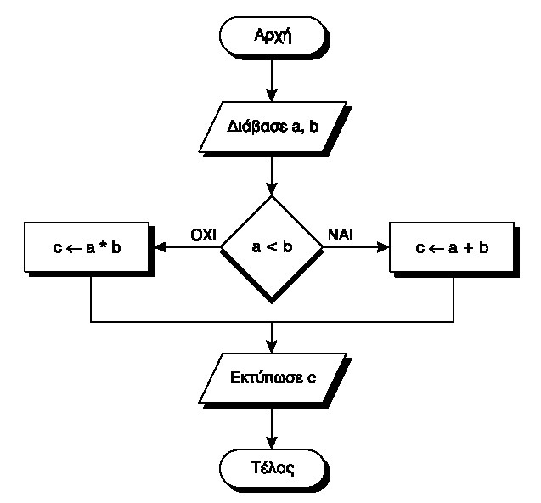
Δομή επιλογής
Παράδειγμα 3:
Να διαβασθούν δύο αριθμοί και σε περίπτωση που ο πρώτος αριθμός είναι μικρότερος του δεύτερου, να υπολογισθεί και να εκτυπωθεί το άθροισμά τους, διαφορετικά να υπολογισθεί και να εκτυπωθεί το γινόμενό τους
Αλγόριθμος Παράδειγμα_3
    Διάβασε a, b
Αν a < b τότε
c  a + b
αλλιώς
c  a * b
τέλος_αν
    Εκτύπωσε c
Τέλος Παράδειγμα _3
Ανάπτυξη Εφαρμογών σε Προγραμματιστικό Περιβάλλον

Slide 36
Βασικές αλγοριθμικές δομές
Δομή ακολουθίας
Δομή επιλογής
Διαδικασίες πολλαπλών επιλογών
Εμφωλευμένες Διαδικασίες
Δομή επανάληψης
Ανάπτυξη Εφαρμογών σε Προγραμματιστικό Περιβάλλον

Slide 37
Διαδικασίες πολλαπλών επιλογών
Παράδειγμα 4: Να διαβασθεί ένας ακέραιος και να εκτυπωθεί το αντίστοιχο γράμμα της αλφαβήτου αν ο ακέραιος έχει τιμή 1 ή 2 ή 3 διαφορετικά να εκτυπωθεί η λέξη “άγνωστος”.
Οι διαδικασίες των πολλαπλών επιλογών χρησιμοποιούνται στα προβλήματα όπου μπορεί να ληφθούν διαφορετικές αποφάσεις ανάλογα με την τιμή που παίρνει μία μεταβλητή
Αλγόριθμος Παράδειγμα_4
    Διάβασε a
Αν a = 1 τότε εκτύπωσε “Α”
αλλιώς_Αν a = 2 τότε εκτύπωσε “Β”
αλλιώς_Αν a = 3 τότε εκτύπωσε “Γ”
αλλιώς εκτύπωσε “άγνωστος”
Τέλος_αν
Τέλος Παράδειγμα _4
Ανάπτυξη Εφαρμογών σε Προγραμματιστικό Περιβάλλον

Slide 38
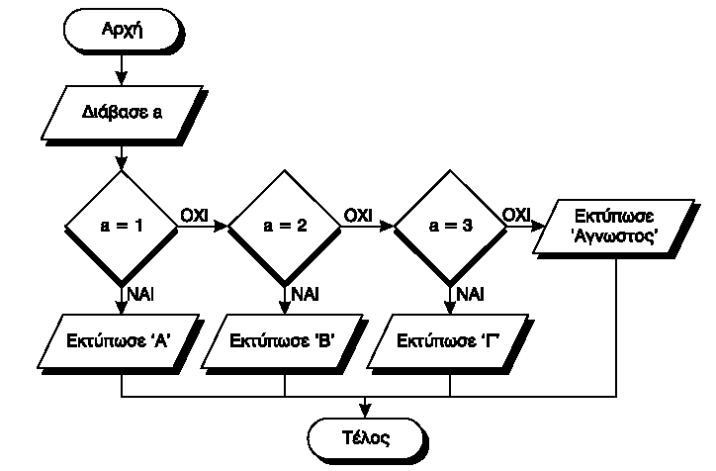
Διαδικασίες πολλαπλών επιλογών
Παράδειγμα 4: Να διαβασθεί ένας ακέραιος και να εκτυπωθεί το αντίστοιχο γράμμα της αλφαβήτου αν ο ακέραιος έχει τιμή 1 ή 2 ή 3 διαφορετικά να εκτυπωθεί η λέξη “άγνωστος”.
Ανάπτυξη Εφαρμογών σε Προγραμματιστικό Περιβάλλον

Slide 39
Διαδικασίες πολλαπλών επιλογών

…
Ανάπτυξη Εφαρμογών σε Προγραμματιστικό Περιβάλλον

Slide 40
Διαδικασίες πολλαπλών επιλογών
Παράδειγμα

“”



“…”

“”

“”

“”
αλλιώς
““


Ανάπτυξη Εφαρμογών σε Προγραμματιστικό Περιβάλλον

Slide 41
Δομή επιλογής
ΣτοσχήμαΕπίλεξεΤέλοςεπιλογώνεξετάζεταιμιαέκφρασηεδώείναιμιαμόνομεταβλητήη
ΑνάλογαμετηντιμήτηςέκφρασηςεκτελούνταιοιεντολέςμετάτηνΠερίπτωσηπουαντιστοιχείστηντιμήτηςέκφρασης
ΟιτιμέςπουσυνοδεύουνκάθεΠερίπτωσημπορείναείναιμίαήπερισσότερεςδιάκριτεςτιμέςπεριοχήτιμώναπόέωςήναυπακούουνσεμιασυνθήκηόπωςστοπαράδειγμααυτό
ΑνητιμήτηςέκφρασηςδεναντιστοιχείσεκαμίαΠερίπτωσητότεεκτελούνταιοιεντολέςμετάτηνΠερίπτωσηαλλιώς
ΜετάτηνεκτέλεσημιαςπερίπτωσηςοαλγόριθμοςσυνεχίζειμετηνεντολήπουακολουθείτοΤέλοςεπιλογών
Ανάπτυξη Εφαρμογών σε Προγραμματιστικό Περιβάλλον

Slide 42
Βασικές αλγοριθμικές δομές
Δομή ακολουθίας
Δομή επιλογής
Διαδικασίες πολλαπλών επιλογών
Εμφωλευμένες Διαδικασίες
Δομή επανάληψης
Ανάπτυξη Εφαρμογών σε Προγραμματιστικό Περιβάλλον

Slide 43
Εμφωλευμένες Δομές

Κάποιεςφορές……

Ανάπτυξη Εφαρμογών σε Προγραμματιστικό Περιβάλλον

Slide 44
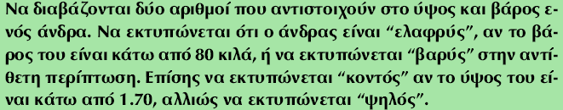
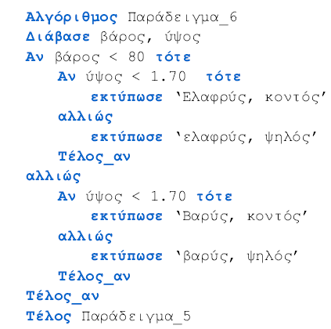
Εμφωλευμένες Δομές
“
“
“
“
“
“
“
“

Ανάπτυξη Εφαρμογών σε Προγραμματιστικό Περιβάλλον

Slide 45
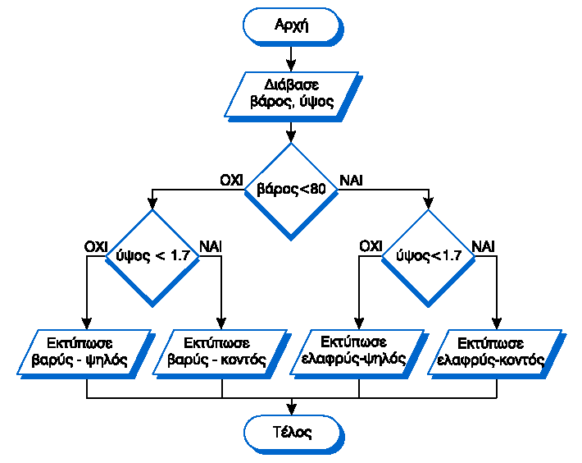
Εμφωλευμένες Δομές
Ανάπτυξη Εφαρμογών σε Προγραμματιστικό Περιβάλλον

Slide 46
Εμφωλευμένες Δομές

“”

Ανάπτυξη Εφαρμογών σε Προγραμματιστικό Περιβάλλον

Slide 47
Εμφωλευμένες Δομές
Πχ“”“”“”

Ανάπτυξη Εφαρμογών σε Προγραμματιστικό Περιβάλλον

Slide 48
Εμφωλευμένες Δομές


Η“”
Ανάπτυξη Εφαρμογών σε Προγραμματιστικό Περιβάλλον

Slide 49
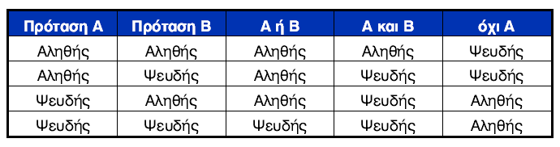
Εμφωλευμένες Δομές
Ανάπτυξη Εφαρμογών σε Προγραμματιστικό Περιβάλλον

Slide 50
Ερωτήσεις
Λάθος
χχ 
χχ 
χ χ
  
Σ
Σ
Λ
Ανάπτυξη Εφαρμογών σε Προγραμματιστικό Περιβάλλον

Slide 51
Ερωτήσεις
Λάθος
 
… …
Λάθος
Ανάπτυξη Εφαρμογών σε Προγραμματιστικό Περιβάλλον

Slide 52
Ερωτήσεις
…
 
 





Ανάπτυξη Εφαρμογών σε Προγραμματιστικό Περιβάλλον

Slide 53
Ερωτήσεις
χ χ

χ
χ

Ανάπτυξη Εφαρμογών σε Προγραμματιστικό Περιβάλλον

Slide 54
Ερωτήσεις
ή




Ανάπτυξη Εφαρμογών σε Προγραμματιστικό Περιβάλλον

Slide 55
Ερωτήσεις
και




Ανάπτυξη Εφαρμογών σε Προγραμματιστικό Περιβάλλον

Slide 56
Ερωτήσεις



χ
χχ
Ανάπτυξη Εφαρμογών σε Προγραμματιστικό Περιβάλλον

Slide 57
Βασικές αλγοριθμικές δομές
Δομή ακολουθίας
Δομή επιλογής
Διαδικασίες πολλαπλών επιλογών
Εμφωλευμένες Διαδικασίες
Δομή επανάληψης
Ανάπτυξη Εφαρμογών σε Προγραμματιστικό Περιβάλλον

Slide 58
Δομή επανάληψης


Οιεπα
Ανάπτυξη Εφαρμογών σε Προγραμματιστικό Περιβάλλον

Slide 59
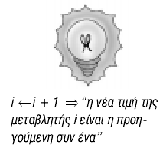
Δομή επανάληψης
Παράδειγμα 7 : Να γραφεί αλγόριθμος που να εμφανίζει τους αριθμούς από 1 έως 100
Η δομή της επανάληψης χρησιμοποιείται στις περιπώσεις όπου μία ακολουθία εντολών πρέπει να εφαρμοσθεί σε ένα σύνολο περιπτώσεων, που έχουν κάτι κοινό
Αλγόριθμος Παράδειγμα_7
i  1
Όσο i <= 100 επανάλαβε
    Εμφάνισε i
    i  i + 1
Τέλος_επανάληψης
Τέλος Παράδειγμα _7
Ανάπτυξη Εφαρμογών σε Προγραμματιστικό Περιβάλλον

Slide 60
Δομή επανάληψης


Ηε
Ανάπτυξη Εφαρμογών σε Προγραμματιστικό Περιβάλλον

Slide 61
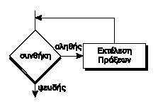
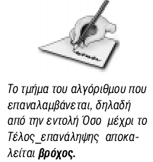
Δομή επανάληψης
Ανάπτυξη Εφαρμογών σε Προγραμματιστικό Περιβάλλον

Slide 62
Δομή επανάληψης
Παράδειγμα 8:
Να διαβάζονται και να εκτυπώνονται όσοι θετικοί αριθμοί δίνονται από το πληκτρολόγιο.
Ο αλγόριθμος τελειώνει όταν δοθεί ένας αρνητικός αριθμός.
Αλγόριθμος Παράδειγμα_8
Διάβασε x
Όσο x > 0 επανέλαβε
Eμφάνισε x
Διάβασε x
Τέλος_επανάληψης
Τέλος Παράδειγμα_8
Ανάπτυξη Εφαρμογών σε Προγραμματιστικό Περιβάλλον

Slide 63
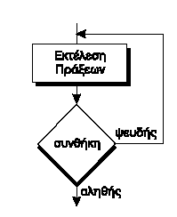
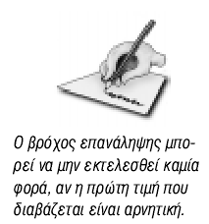
Δομή επανάληψης

Ανάπτυξη Εφαρμογών σε Προγραμματιστικό Περιβάλλον

Slide 64

Δομή επανάληψης

Θη
…
Ανάπτυξη Εφαρμογών σε Προγραμματιστικό Περιβάλλον

Slide 65
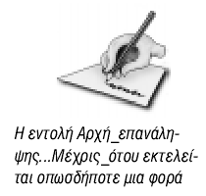
Δομή επανάληψης
Παράδειγμα


Αλγόριθμος Παράδειγμα_9
Αρχή_επανάληψης
Διάβασε x
    Eμφάνισε x
Μέχρις_ότου x < 0
Τέλος Παράδειγμα_9
Ανάπτυξη Εφαρμογών σε Προγραμματιστικό Περιβάλλον

Slide 66
Δομή επανάληψης
Αλγόριθμος Παράδειγμα_10
Sum  0
Για i από 1 μέχρι 100
Sum  Sum +1
Τέλος_επανάληψης
Εκτύπωσε Sum
Τέλος Παράδειγμα_10
Παράδειγμα

Ανάπτυξη Εφαρμογών σε Προγραμματιστικό Περιβάλλον

Slide 67
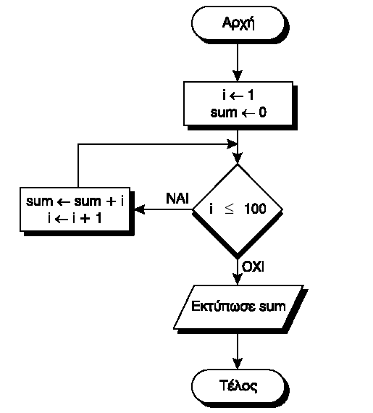
Δομή επανάληψης
Παράδειγμα

Ανάπτυξη Εφαρμογών σε Προγραμματιστικό Περιβάλλον

Slide 68
Δομή επανάληψης
Αλγόριθμος Παράδειγμα_11
Sum  0
Για i από 2 μέχρι 100 με_βήμα 2
Sum  Sum + i
Τέλος_επανάληψης
Εκτύπωσε Sum
Τέλος Παράδειγμα_11
Παράδειγμα
άρτιωναριθμών
Ανάπτυξη Εφαρμογών σε Προγραμματιστικό Περιβάλλον

Slide 69

Δομή επανάληψης
’
Τμπορεί
να
Ανάπτυξη Εφαρμογών σε Προγραμματιστικό Περιβάλλον

Slide 70
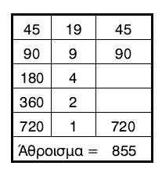
Δομή επανάληψης
Παράδειγμα
Πολλαπλασιασμόςαλάρωσικά
‘

Σ
Τ
Ανάπτυξη Εφαρμογών σε Προγραμματιστικό Περιβάλλον

Slide 71
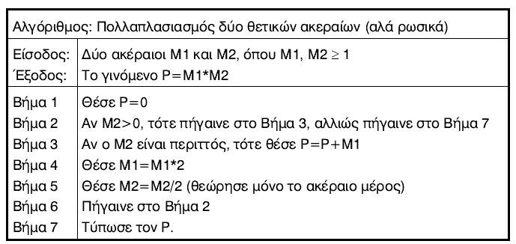
Δομή επανάληψης
Παράδειγμα
Πολλαπλασιασμόςαλάρωσικά
Ανάπτυξη Εφαρμογών σε Προγραμματιστικό Περιβάλλον

Slide 72
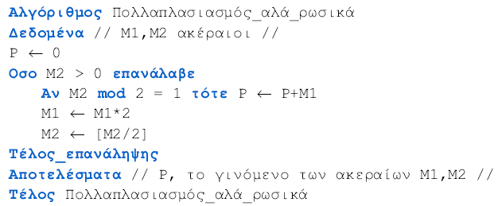
Δομή επανάληψης
Παράδειγμα
Πολλαπλασιασμόςαλάρωσικά
Ανάπτυξη Εφαρμογών σε Προγραμματιστικό Περιβάλλον

Slide 73
Δομή επανάληψης
Επαναληπτικές Διαδικασίες
Αρχή_επανάληψης
εντολή ή εντολές
Μέχρις_ότου συνθήκη
Όσο συνθήκη επανάλαβε
εντολή ή εντολές
Τέλος_επανάληψης
Για μεταβλητή από τ1 μέχρι τ2 με_βήμα β
εντολή ή εντολές
Τέλος_επανάληψης
Ανάπτυξη Εφαρμογών σε Προγραμματιστικό Περιβάλλον

Slide 74
Ερωτήσεις
Σ
χ

χχπάντα 
χχ
Σ
Λ
Σ
Ανάπτυξη Εφαρμογών σε Προγραμματιστικό Περιβάλλον

Slide 75
Ερωτήσεις
Σ
χχχχ χ
χ 
Λ
Ανάπτυξη Εφαρμογών σε Προγραμματιστικό Περιβάλλον

Slide 76
Ερωτήσεις
χ 
 
χ χ 


χ
Ανάπτυξη Εφαρμογών σε Προγραμματιστικό Περιβάλλον

Slide 77
Ερωτήσεις
χ χ
 
χ χ



Ανάπτυξη Εφαρμογών σε Προγραμματιστικό Περιβάλλον

Slide 78
Στοιχεία ψευδογλώσσας
Σταθερές
–


Ανάπτυξη Εφαρμογών σε Προγραμματιστικό Περιβάλλον

Slide 79
Στοιχεία ψευδογλώσσας


Ανάπτυξη Εφαρμογών σε Προγραμματιστικό Περιβάλλον

Slide 80
Στοιχεία ψευδογλώσσας


≤, <, =, ≠, >, ≥



Εντολήεκχώρησης

Ανάπτυξη Εφαρμογών σε Προγραμματιστικό Περιβάλλον

Slide 81
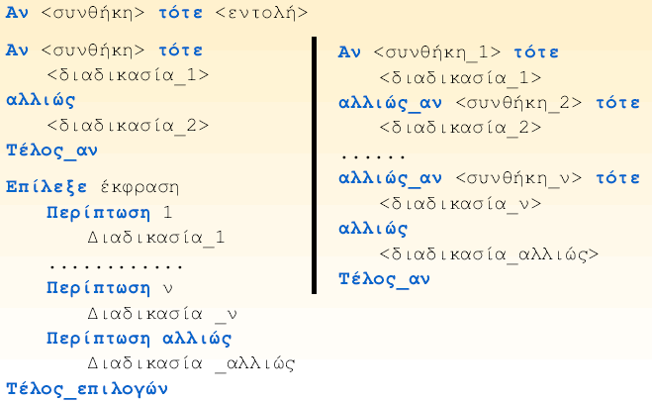
Στοιχεία ψευδογλώσσας

ό
Ανάπτυξη Εφαρμογών σε Προγραμματιστικό Περιβάλλον

Slide 82



Στοιχεία ψευδογλώσσας

Επαναληπτικόσχήμαμεέλεγχοεπανάληψηςστηναρχή
Επαναληπτικόσχήμαμεέλεγχοεπανάληψηςστοτέλος
Επαναληπτικόσχήμαορισμένοαριθμούεπαναλήψεων
Ανάπτυξη Εφαρμογών σε Προγραμματιστικό Περιβάλλον

Slide 83
Στοιχεία ψευδογλώσσας

“”“”“”

“”“”


Ανάπτυξη Εφαρμογών σε Προγραμματιστικό Περιβάλλον

Slide 84
Στοιχεία ψευδογλώσσας

μου



Ανάπτυξη Εφαρμογών σε Προγραμματιστικό Περιβάλλον

Slide 85
Τεστ αυτοαξιολόγησης




ΜΗΔΟΜΗΜΕΝΟΤΡΟΠΟ
ΓΡΑΦΙΚΟΤΡΟΠΟΠΑΡΟΥΣΙΑΣΗΣΕΝΟΣΑΛΓΟΡΙΘΜΟΥΜΕΧΡΗΣΗΣΥΓΚΕΚΡΙΜΕΝΩΝΤΥΠΩΝΓΡΑΦΙΚΩΝΓΙΑΚΑΘΕΕΝΕΡΓΕΙΑ
ΘΑΔΙΝΕΙΠΑΝΤΟΤΕΤΑΙΔΙΑΑΠΟΤΕΛΕΣΜΑΤΑΜΕΤΟΝΑΛΓΟΡΙΘΜΟ
Ανάπτυξη Εφαρμογών σε Προγραμματιστικό Περιβάλλον

Slide 86
Τεστ αυτοαξιολόγησης



ακολουθιακή
επιλογής
υλοποίηση
Ανάπτυξη Εφαρμογών σε Προγραμματιστικό Περιβάλλον

Slide 87
Τεστ αυτοαξιολόγησης


διαγράμματαροής
εμφωλευμένες
Ανάπτυξη Εφαρμογών σε Προγραμματιστικό Περιβάλλον

Slide 88
Τεστ αυτοαξιολόγησης
Σωστό




Λάθος
Λάθος
Σωστό
Ανάπτυξη Εφαρμογών σε Προγραμματιστικό Περιβάλλον

Slide 89
Τεστ αυτοαξιολόγησης

  
  
κριτήριαπρέπειναικανοποιείαπαραίτηταέναςαλγόριθμος
  ΕίσοδοςΈξοδος
  Ύπαρξηβρόγχουήσυνθήκηςεπανάληψης
  Μηπερατότητα
  Καθοριστικότητα
  Αποτελεσματικότητα
  
  
Ανάπτυξη Εφαρμογών σε Προγραμματιστικό Περιβάλλον

Slide 90
Τεστ αυτοαξιολόγησης

  Δομήε
  Δομήακολουθίας
  Δομήδεδομένων
  Δομήεισόδου

  Π
  Π
  Δ
  Δ
Ανάπτυξη Εφαρμογών σε Προγραμματιστικό Περιβάλλον

Slide 91
Τεστ αυτοαξιολόγησης

  
  
  
  
Ανάπτυξη Εφαρμογών σε Προγραμματιστικό Περιβάλλον

